Slide 1

Оцінювання навчальних досягнень учнів 5-6 класів на урокаХ історії в НУШ: практичний аспект

Slide 2
Компетентнісний потенціал громадянської та історичної освітньої галузі та базові знання зазначені в додатку 17.
Вимоги до обов’язкових результатів навчання учнів з громадянської та історичної освітньої галузі зазначені в додатку 18
Рекомендації щодо оцінювання навчальних досягнень учнів 5-6 класів, які здобувають освіту відповідно до нового Державного стандарту базової середньої освіти (наказ Міністерства освіти і науки України від 01квітня 2022 р. № 289
Міністерство освіти і науки України Модельна навчальна програма «Досліджуємо історію і суспільство. 5-6 класи (інтегрований курс)» для закладів загальної середньої освіти (автори Пометун О. І., Ремех Т. О., Малієнко Ю. Б., Мороз П. В.). Очікувані результати.
Держстандарт
Рекомендації щодо оцінювання
Модельна програма

Slide 3
Вимоги до обов’язкових результатів навчання учнів з громадянської та історичної освітньої галузі.(додаток 18)
МИСЛИТЬ ІСТОРИКО-ХРОНОЛОГІЧНО
МИСЛИТЬ ГЕОПРОСТОРОВО
МИСЛИТЬ КРИТИЧНО
МИСЛИТЬ СИСТЕМНО
УСВІДОМЛЮЄ ВЛАСНУ ГІДНІСТЬ
ДОТРИМУЄТЬСЯ ДЕМОКРАТИЧНИХ ПРИНЦМПІВ

Slide 4
формувальне
поточне
підсумкове
тематичне
семестрове
річне
Види оцінювання:

Slide 5
МЕТА
Формувального оцінювання
Підсумкового оцінювання
оцінювання не лише результату, а й процесу здобуття знань
можливість учням відчути власну відповідальність за своє навчання
формувати у дитини позитивне ставлення до навчальних зусиль, до успіху
Перевірка якості засвоєння навчального матеріалу

Slide 6
самооцінювання
взаємооцінювання
оцінювання вчителем
Формувальне оцінювання

Slide 7
Методичні рекомендації щодо особливостей організації освітнього процесу у першому (адаптивному) циклі / 5 класах закладів загальної середньої освіти за Державним стандартом базової середньої освіти в умовах реалізації концепції «Нова українська школа»
Лист МОН № №4.5/2303-21 від 06.08.21 року
ОРІЄНТОВНИЙ ПЕРЕЛІК
ІНСТРУМЕНТІВ ФОРМУВАЛЬНОГО ОЦІНЮВАННЯ (ДОДАТОК 1)

Slide 8
Функція поточного контролю
НАВЧАЛЬНА
ЗАКРІПЛЕННЯ ВИВЧЕНОГО МАТЕРІАЛУ
ПОВТОРЕННЯ ВИВЧЕНОГО

Slide 9
Види оцінювання:
вербальне
бальне
рівневе

Slide 10
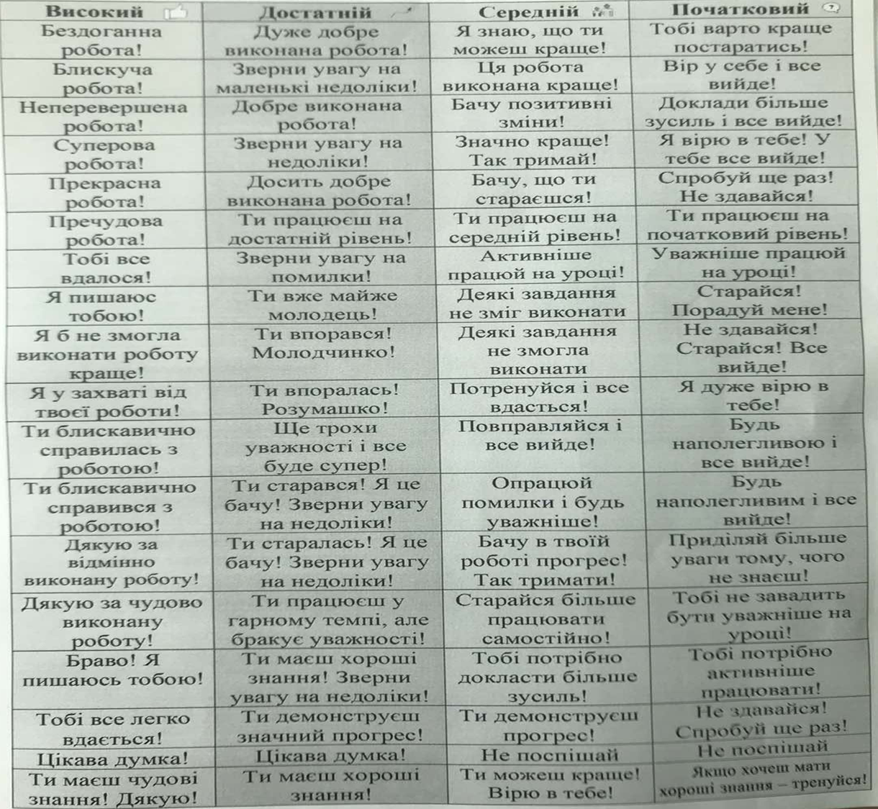
Вербальне оцінювання:

Slide 11
Техніки оцінювання:
картки;
шкали;
самооцінювання;
формулювання цілей;
рубрики оцінювання;
ситуативні нотатки;
консультації;
оцінювання виконання.

Slide 12
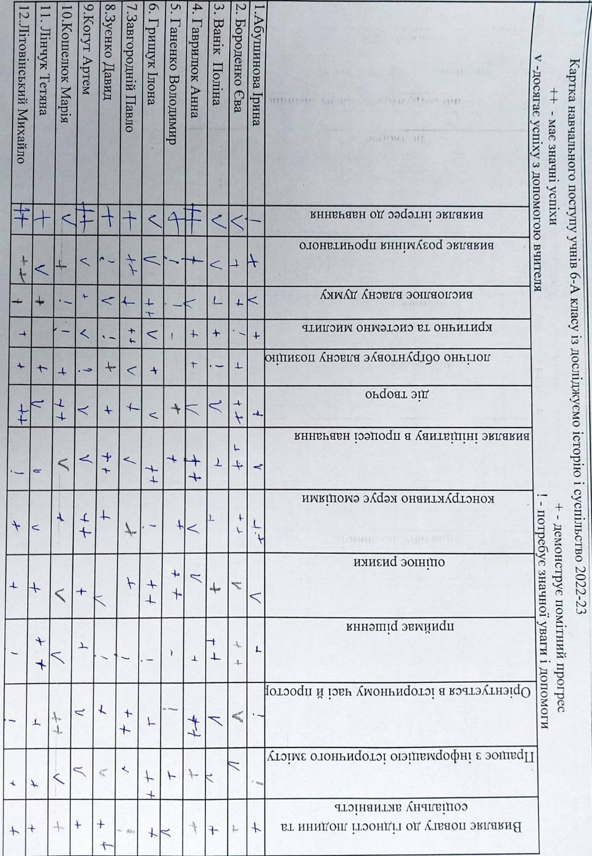

Slide 13
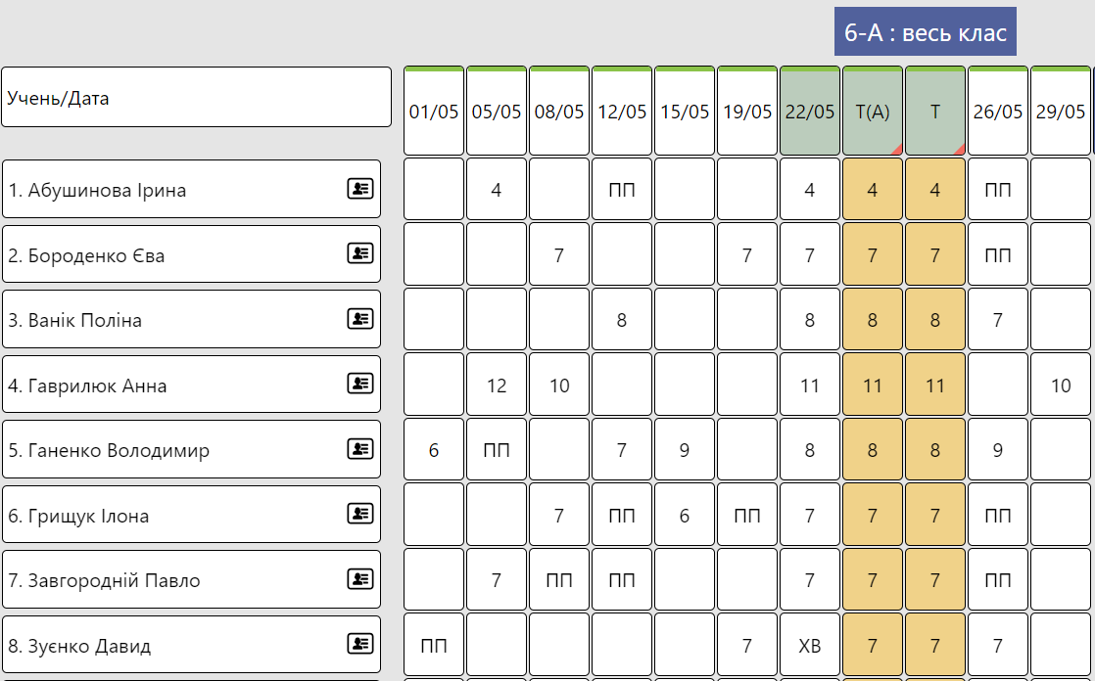
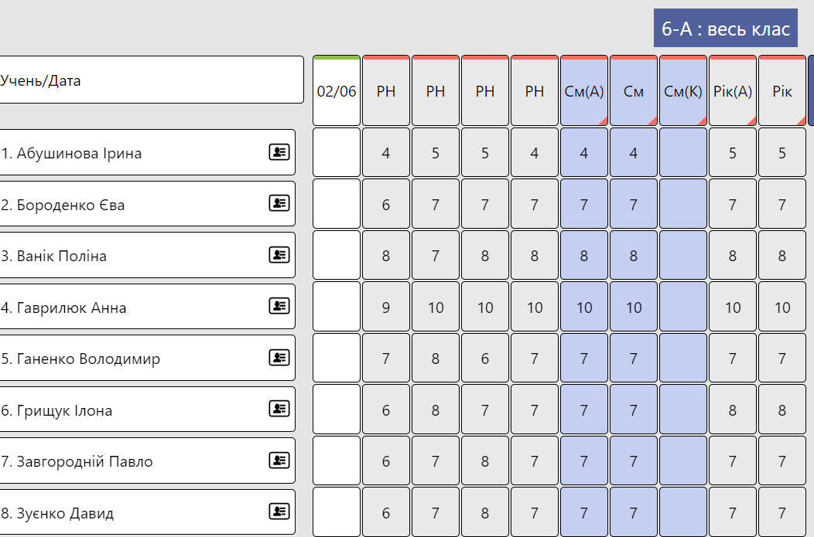
Травень:
Червень:

Slide 14
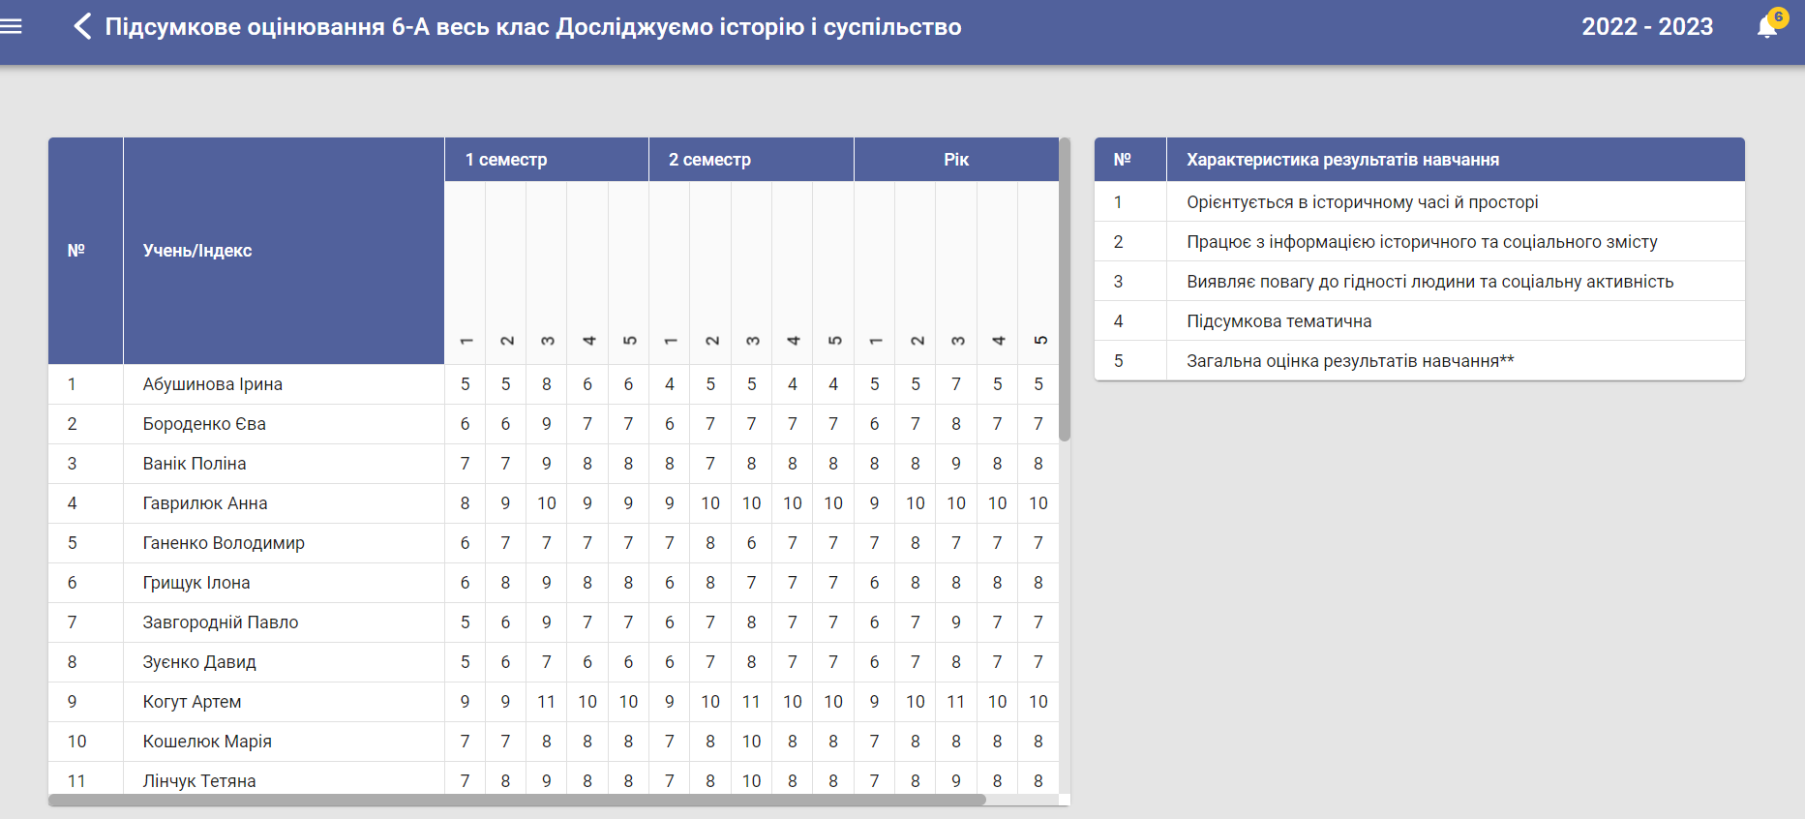

Slide 15
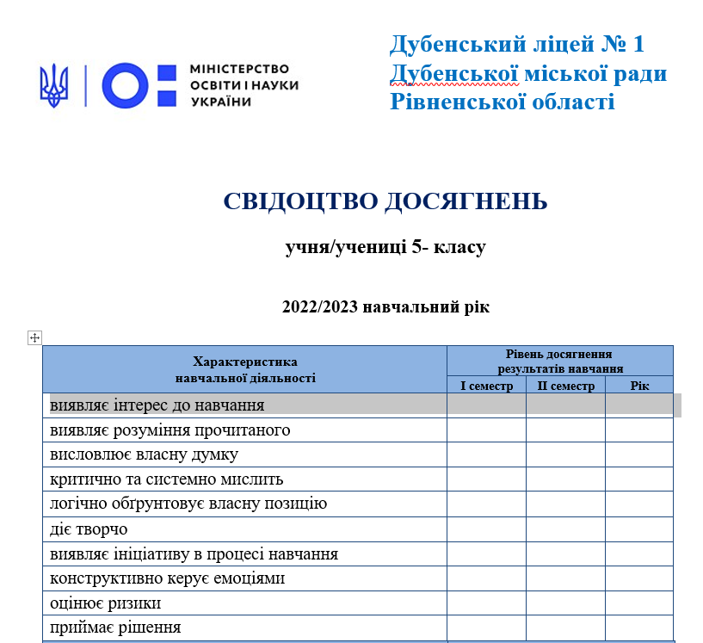
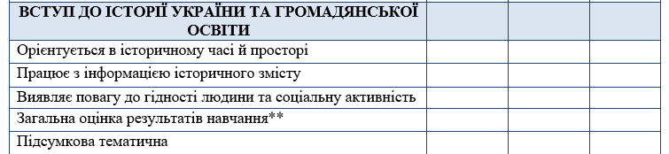

Slide 16
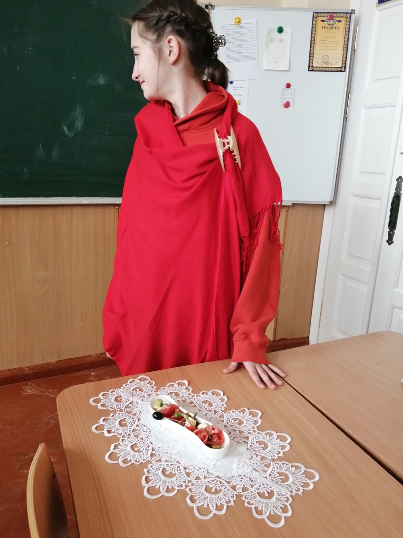
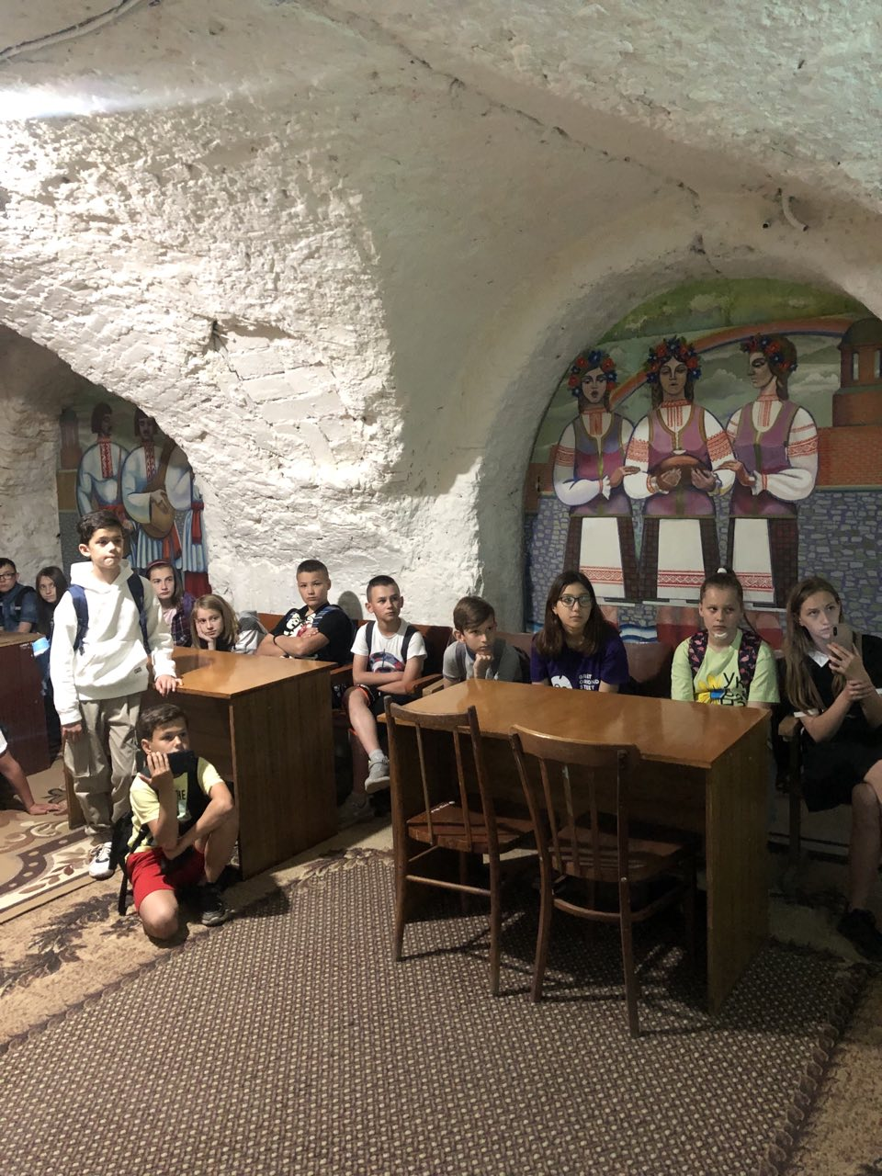
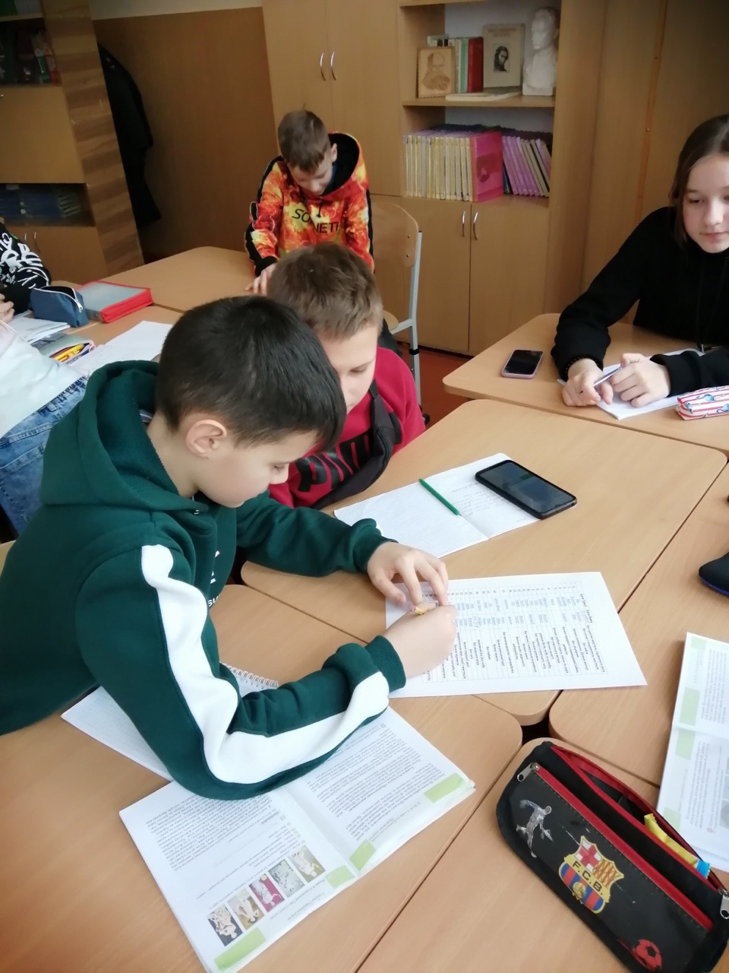

Slide 17
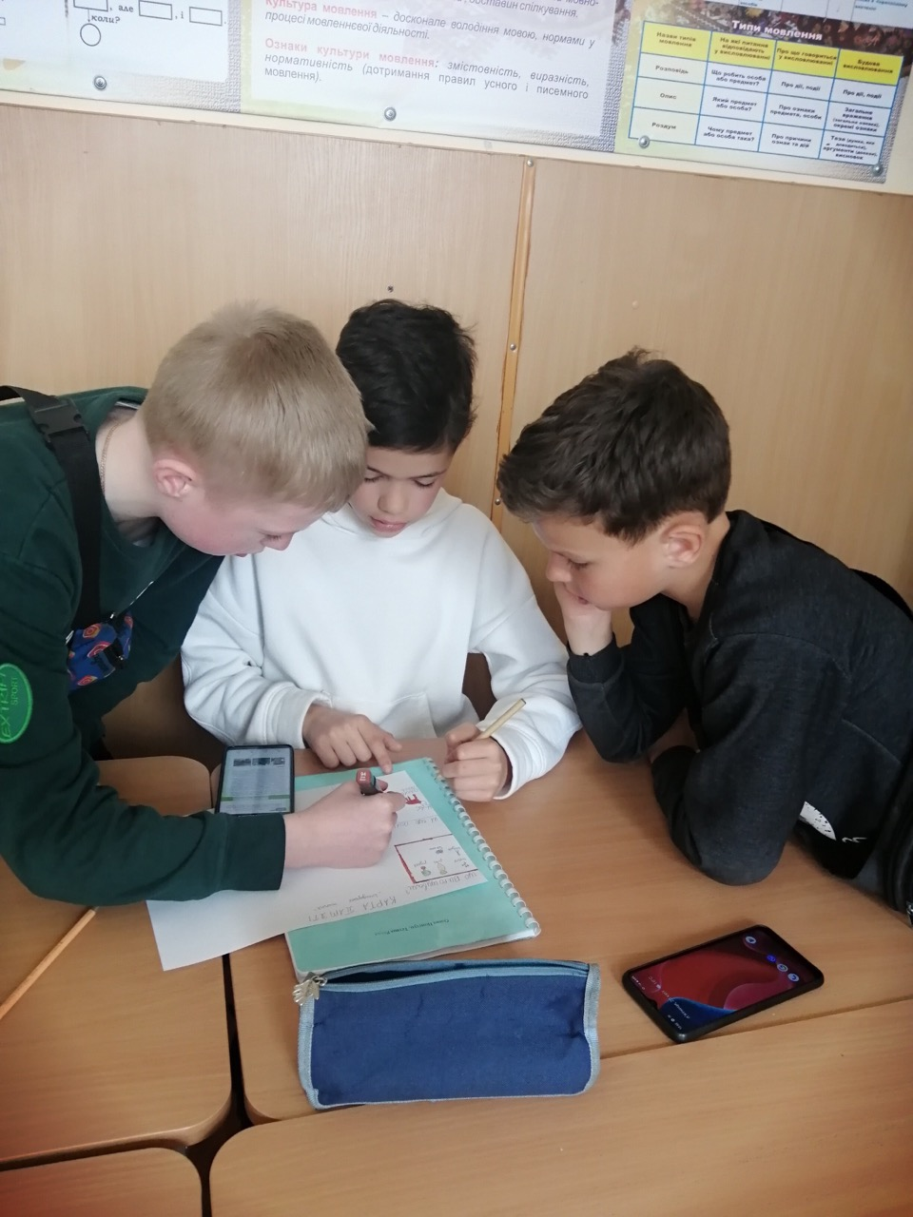
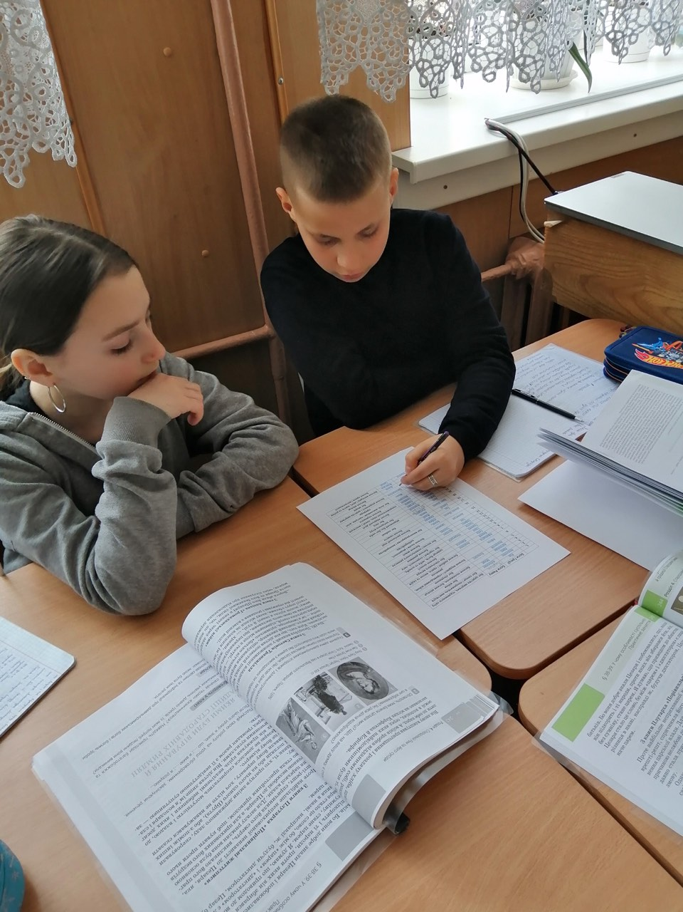
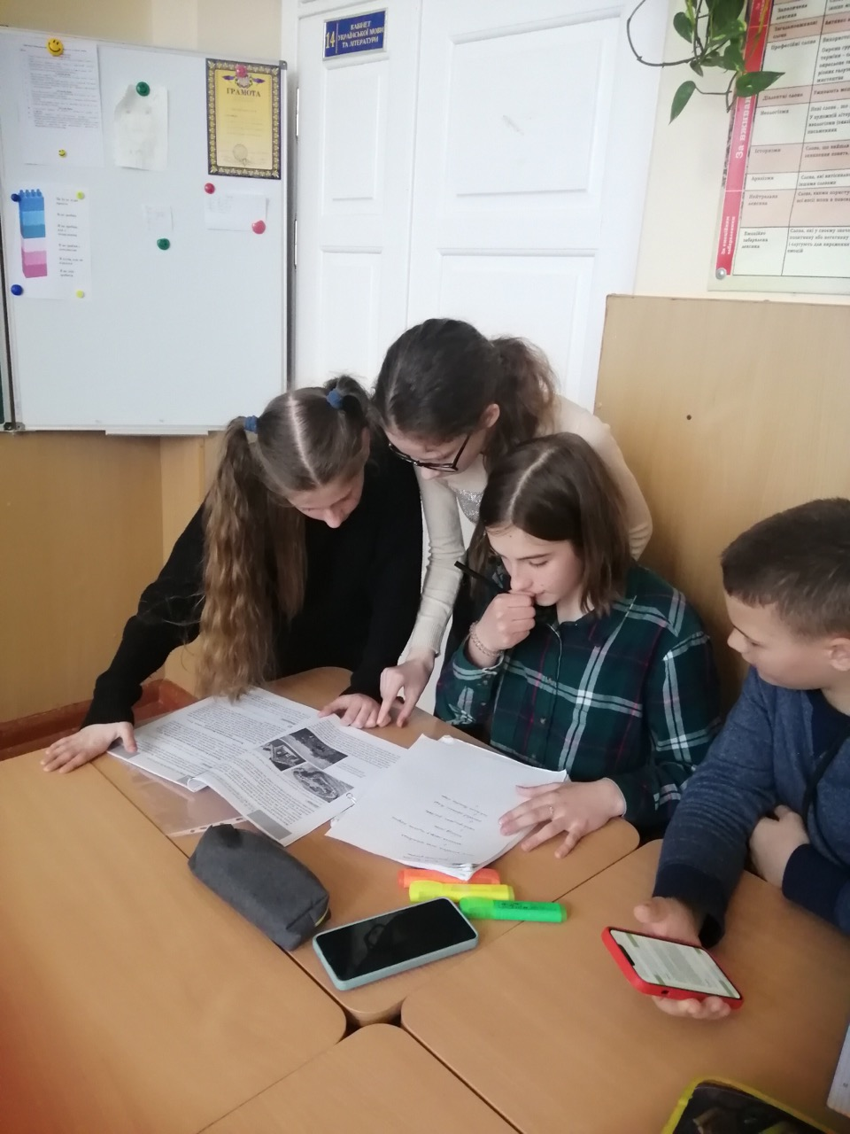

Slide 18
НОВІ ПІДХОДИ ДО ОЦІНЮВАННЯ
Оцінюються уміння учня
Діагностування для визначення потреб
Оцінка, як точка зростання
Індивідуальне зростання
Принципи доброчесності
Зворотній зв’язок
Конфедеційність
Партнерські відносини

Slide 19


Лише щасливий вчитель може навчити учнів бути щасливими!!!

